Slide 1
Antropologia del Mediterraneo
Proff. Paola Sacchi e Pier Paolo Viazzo
A.A. 2020/21
Corsi di laurea in Scienze internazionali – Antropologia culturale e Etnologia

Slide 2
Lezione 0.1
Che cos’è l’antropologia?
Antropologia del Mediterraneo
Paola Sacchi – Pier Paolo Viazzo

Slide 3
Che cos’è l’antropologia?
Un utile punto di partenza – per quanto ci dice e per le riflessioni critiche che stimola ai fini di questo corso – è la definizione di antropologia (sociale) proposta da Ioan Lewis nel suo volume Social Anthropology in Perspective (Cambridge, Cambridge University Press, 1985, p. 7):
“L’antropologia sociale è lo studio comparativo delle società umane, con uno speciale interesse per le società ‘altre’ e lontane da noi”.
Sostituendo “culture” a “società” si ottiene una accettabile definizione di antropologia culturale.
Qualche spunto di riflessione:
“studio comparativo”: tra quali società?
“società ‘altre’ e lontane da noi”: alterità = lontananza?
“noi” chi?
Antropologia del Mediterraneo
Paola Sacchi – Pier Paolo Viazzo

Slide 4
I molti nomi dell’antropologia
… antropologia sociale, antropologia culturale … ma anche etnologia e etnografia (e altri ancora meno rilevanti per il nostro corso, che lasceremo da parte)
Etnografia (< Gr. ethnos + grapho) = “descrizioni [degli usi e costumi] dei popoli (delle genti). Nasce e si consolida nella seconda metà del XVIII secolo, favorita dai viaggi di esplorazione e di scoperta del Capitano Cook, di Bougainville ecc.
Etnologia (< Gr. ethnos + logos) = “studio dei popoli”, studia comparativamente e sistematicamente quanto si va accumulando nella letteratura etnografica (fino agli inizi del XX secolo gli etnologi non raccolgono personalmente materiale etnografico).
Antropologia (< Gr. anthropos + logos) = “studio dell’uomo”. Il termine compare tra fine XVIII e inizio XIX secolo: in parte è sinonimo di “etnologia”, ma viene spesso usato per designare le riflessioni teorico-filosofiche stimolate dalla comparazione tra i modi di vita e di pensiero dei popoli “altri” studiati dall’etnologia – fra loro e con i nostri (euro-americani).
Etnologia e antropologia – quest’ultima chiamata “culturale” negli Stati Uniti e “sociale” nel mondo britannico, in opposizione all’antropologia “fisica” o “biologica” (v. slide 7-9 ) – si caratterizzano inizialmente come discipline che studiano i popoli “primitivi” o “selvaggi” o anche “senza scrittura».
Antropologia del Mediterraneo
Paola Sacchi – Pier Paolo Viazzo

Slide 5
Pillole storiche: da Erodoto fino alla Société des Observateurs de l’Homme
Lontane origini: l’interesse per le società “altre” da Erodoto (V sec. a.C.) al XVIII secolo.
Descrizioni e studio sistematico dei “popoli” nella seconda metà del Settecento (le spedizioni/esplorazioni del Capitano Cook, di Bougainville e altri): sono resoconti che possiamo definire etnografici e che consentono la costruzione progressiva di un sapere etnologico (sistematico/sistematizzatore e comparativo).
La Société des Observateurs de l’Homme, fondata nel tardo autunno del 1799 (anno VIII della Repubblica francese) da un professore di scienze naturali non famosissimo, Louis-François Jauffret, e di cui entrano a far parte personaggi invece di rilievo quale lo stesso Louis-Antoine de Bougainville e suo figlio Hyacinthe (entrambi navigatori), Georges Cuvier (famoso anatomista e padre della paleontologia), il filosofo Joseph-Marie de Gérando, e altri ancora. Obiettivo della Società è quello di “osservare” l’uomo nella sua variabilità fisica, linguistica, geografica e sociale. Stiamo per entrare in un secolo – l’Ottocento – che vedrà la nascita e la crescita accademica dell’antropologia.
Antropologia del Mediterraneo
Paola Sacchi – Pier Paolo Viazzo

Slide 6
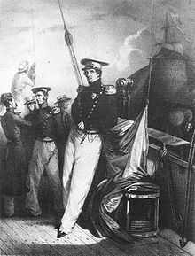
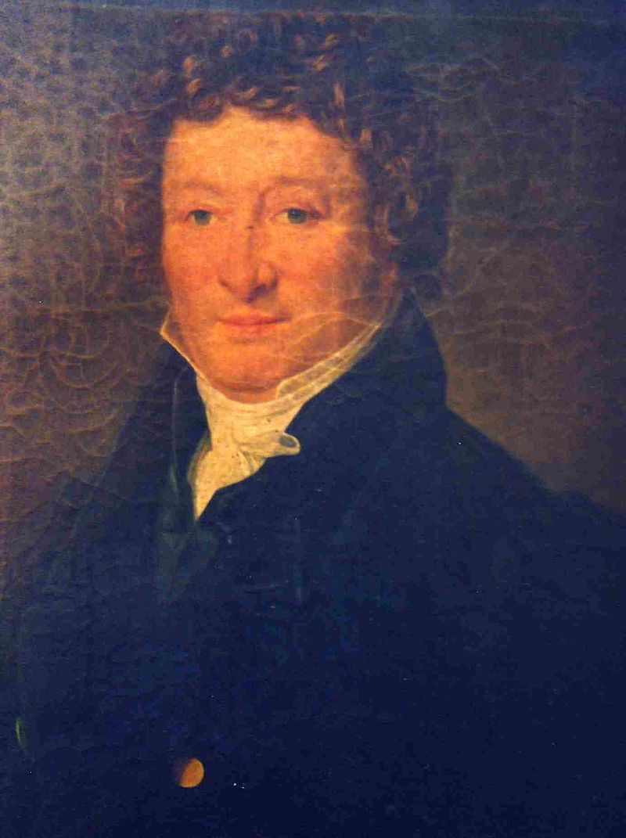
Osservatori dell’uomo: “sul campo” e “a tavolino”
Hyacinthe de Bougainville Louis-François Jauffret
Antropologia del Mediterraneo
Paola Sacchi – Pier Paolo Viazzo

Slide 7
Nasce il termine “antropologia”
1805: prima attestazione del termine anthropology in inglese (Edinburgh Review)
In francese lo si trova già usato nel 1788 nel lungo libro (416 pp.) del teologo, filosofo e linguista svizzero Alexandre-André-César Chavannes (1731-1800), Anthropologie ou science générale de l'homme: pour servir d'introduction à l'étude de la philosophie et des langues, et de guide dans le plan d'éducation intellectuelle.
A p. 2 si trova una interessante distinzione tra:
ANTROPOLOGIA propriamente detta, o scienza dell’uomo considerato nella costituzione della sua natura, in tutti i tratti che lo avvicinano & in quelli che lo distinguono dalle altre specie.
ETNOLOGIA, o scienza dell’uomo considerato come appartenente a una specie diffusa sul globo & divisa in diversi corpi di società o nazioni occupate a provvedere ai loro bisogni e ai loro gusti & più o meno civilizzate.
Antropologia del Mediterraneo
Paola Sacchi – Pier Paolo Viazzo

Slide 8
L’antropologia nel XIX secolo:
da studio comparativo delle società umane (specialmente “altre”)
a studio delle origini (sociali, linguistiche, ma anche biologiche)
1856: vengono scoperti i resti del cosiddetto “uomo di Neanderthal” (Homo neanderthalensis: il nome viene dalla valle in cui vennero rinvenuti i resti fossili).
1859: Charles Darwin pubblica L’origine delle specie [The Origin of Species by Means of Natural Selection] – e nel 1871 L’origine dell’uomo [The Descent of Man].
In Italia: prima cattedra di Antropologia istituita nel 1869 a Firenze. In quel periodo il termine antropologia rinviava principalmente all’antropologia fisica e il primo titolare della nuova cattedra, Paolo Mantegazza (1831-1910), aveva una formazione medica. In confronto a molti suoi colleghi, questo studioso aveva tuttavia una visione più larga della disciplina che insegnava: aveva viaggiato molto in Europa e in America del Sud, e non aveva alcuna simpatia per coloro che volevano ridurre l’antropologia ad una disciplina «innanzitutto interessata da crani che non dallo spirito, dalle razze più che dalla psicologia comparata». Mantegazza fu perciò un difensore di «questa branca della nostra scienza che si è chiamata etnologia, lo studio dei popoli».
Antropologia del Mediterraneo
Paola Sacchi – Pier Paolo Viazzo

Slide 9
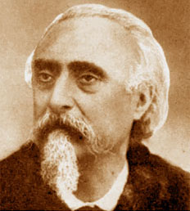
Mantegazza fu dal 1865 al 1876 deputato e dal 1876 senatore a vita nelle file del partito socialista. : nel 2014 alcune sue annotazioni
“etnografiche” sulla vita parlamentare sono state raccolte in un opuscolo intitolato Antropologia del Parlamento italiano
(a cura di F. Cavedagna e M. Donativi, Brindisi, Edizioni Trabant).
Fu anche amico di Pellegrino Artusi (1820-1911), il gastronomo romagnolo che diede un contributo decisivo alla fondazione
di una “cucina italiana”, ed è con Artusi tra i protagonisti di un recente romanzo di Marco Malvaldi, Il borghese Pellegrino (Palermo, Sellerio 2020)
Antropologia del Mediterraneo
Paola Sacchi – Pier Paolo Viazzo

Slide 10
Svolte teoriche e metodologiche tra fine ’800 e inizi ’900
Cosa deve studiare l’antropologia?
Fine Ottocento: antropologia “generale” (predominio del versante di antropologia “fisica”) vs. antropologia “non-fisica” (o biologica).
L’antropologia “non fisica” viene prevalentemente chiamata antropologia sociale in Gran Bretagna e antropologia culturale negli Stati Uniti (mentre in Francia, Italia e Germania si continua a lungo a usare “etnologia”).
Con quali metodi?
L’evoluzionismo e i suoi metodi: gli antropologi “da tavolino” (armchair anthropologists).
Cento anni fa: la svolta malinowskiana e la nuova centralità metodologica della ricerca in campo (o “sul terreno”: fieldwork).
Antropologia del Mediterraneo
Paola Sacchi – Pier Paolo Viazzo

